Slide 1
胶囊网络(Capsule)及其在文本分类上的探索
苍穹AI平台部 辛洪生
2019年6月12日

Slide 2
大纲
胶囊网络的前世今生
卷积网络的局限性
胶囊网络的介绍
胶囊网络在文本分类的探索
论文方案
个人方案

Slide 3
大纲
胶囊网络的前世今生
卷积网络的局限性
胶囊网络的介绍
胶囊网络在文本分类的探索
论文方案
个人方案

Slide 4

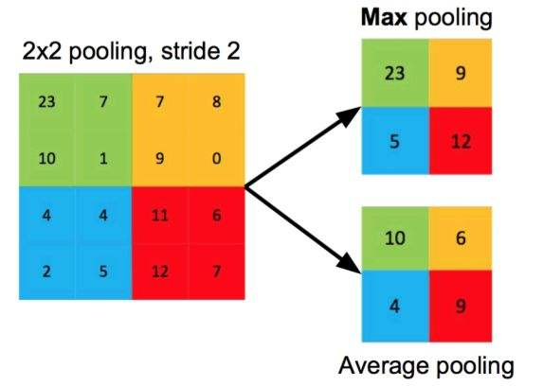
CNN的局限性
The pooling operation used in convolutional neural networks is a big mistake and the fact that it works so well is a disaster.
-- Hinton

Slide 5
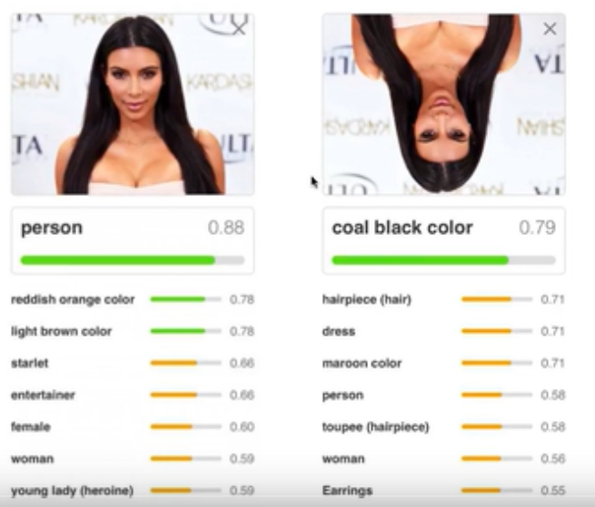
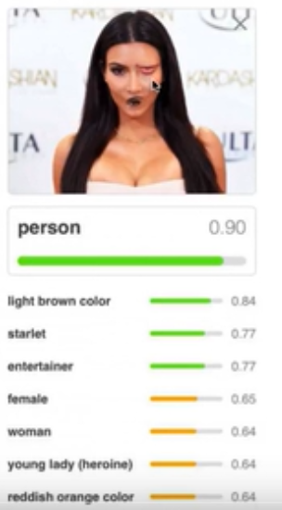
CNN的局限性
CNN 对物体之间的空间关系 (spatial relationship) 的识别能力不强
CNN 对物体旋转之后的识别能力不强

Slide 6

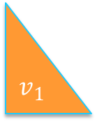
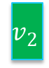
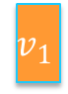


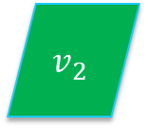

What is a Capsule ?
“A Capsule is a group of neurons whose activity vector represents the instantiation parameters of specific type of entity such as an object or an object part”
$$\left[\begin{matrix}1.0 \\ \begin{aligned}. \\ . \\ .\end{aligned}\end{matrix}\right]$$
$$v_{1}$$
Cap_1
$$v_{1}$$
$$v$$
Capsule
$$v$$
$$\left[\begin{matrix}−1.0 \\ \begin{aligned}. \\ . \\ .\end{aligned}\end{matrix}\right]$$
Cap_2
$$v_{2}$$
$$v_{2}$$
每一个V的维度代表一种特征
V的的模代表存在的概率
论文链接：《Dynamic Routing Between Capsules》 https://arxiv.org/pdf/1710.09829.pdf

Slide 7

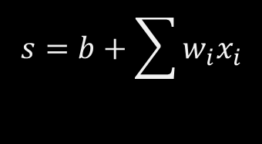


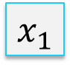


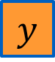
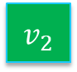

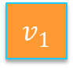

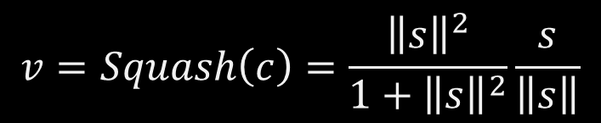

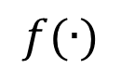
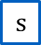

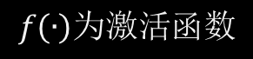

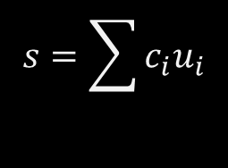
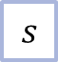

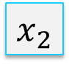

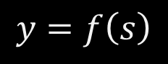

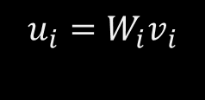
传统的神经网络与胶囊网络比较
$${ x}_{1}$$
$$w_{1}$$
$$w_{1}$$
$${ v}_{1}$$
$$u_{1}$$
$$w_{2}$$
$$c_{1}$$
$${ x}_{2}$$
$$+$$
$$s$$
$$f(∙)$$
$$y$$
Squashing
$$v$$
$$b$$
$$c_{2}$$
$$+$$
$$s$$
$$w_{2}$$
$$u_{1}$$
$$1$$
$${ v}_{2}$$
传统神经网络：
Scalar
Scalar
胶囊网络：
Vector
Vector
$$s=b+\sum{w_{i}x_{i}}$$
$$u_{i}=W_{i}v_{i}$$
$$s=\sum{c_{i}u_{i}}$$
$$y=f\left(s\right)$$
$$v=Squash\left(c\right)=\frac{{\left\|s\right\|}^{2}}{1+{\left\|s\right\|}^{2}}\frac{s}{\left\|s\right\|}$$
$$f\left(∙\right)为激活函数$$
c是根据动态路由确定的

Slide 8
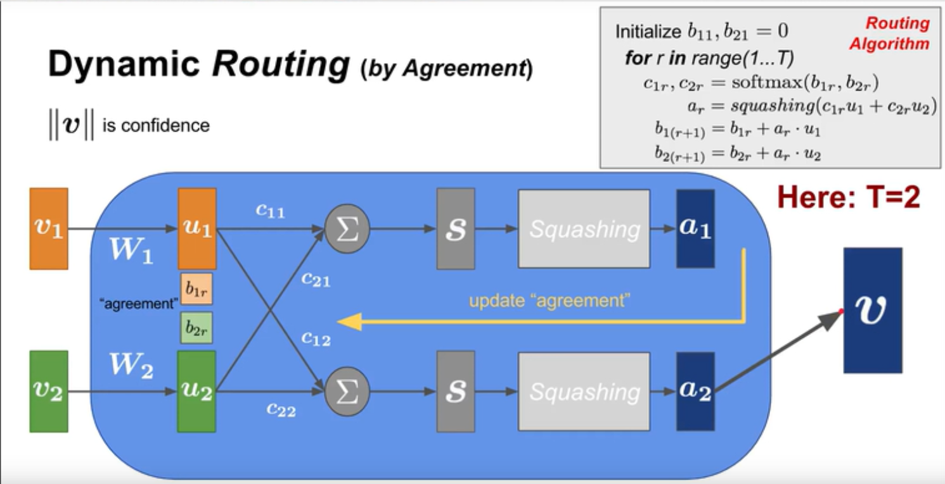

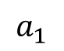


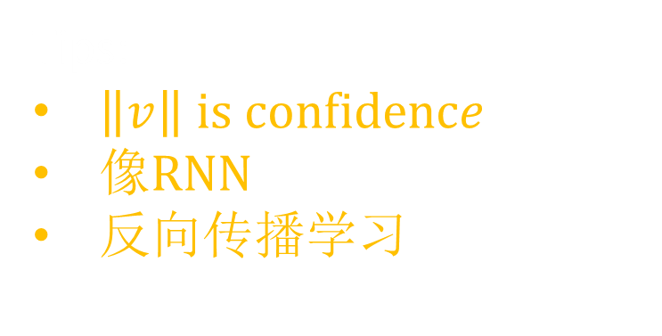






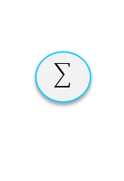

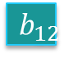

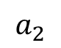
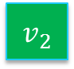

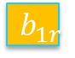
Dynamic Routing (by Agreement)
令T=2：
$$w_{1}$$
$$c_{11}$$
Squashing
$${ v}_{1}$$
$$u_{1}$$
$$s$$
$$a_{1}$$
$$c_{21}$$
$$b_{1r}$$
Update agreement
$$v$$
*agreement
$$c_{12}$$
$$b_{12}$$
$$w_{2}$$
$$c_{22}$$
Squashing
$$a_{2}$$
$${ v}_{2}$$
$$u_{1}$$
$$s$$
Tips:
$\left\|v\right\| is confidence$
像RNN
反向传播学习

Slide 9
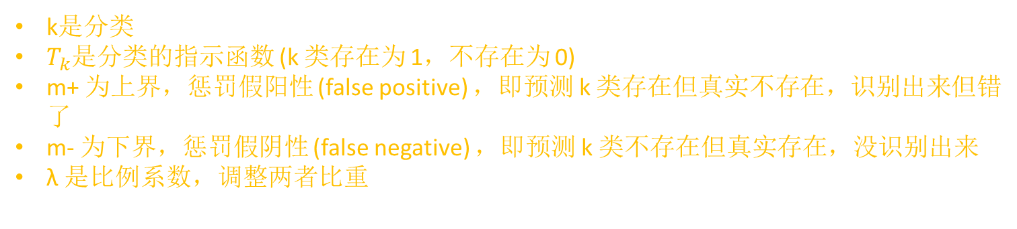
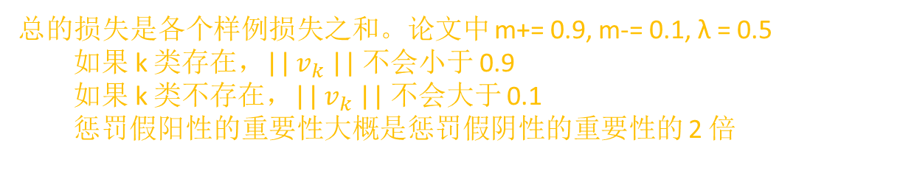
损失函数(间隔损失-Margin loss)
$$L_{k}＝T_{k}\max{{\left(０，m^{＋}−\left\|v_{k}\right\|\right)}^{２}}＋λ\left(１−T_{k}\right)max⁡{\left(０，\left\|v_{k}\right\|−m^{−}\right)}^{２}$$
k是分类
$T_{k}$是分类的指示函数 (k 类存在为 1，不存在为 0)
m+ 为上界，惩罚假阳性 (false positive) ，即预测 k 类存在但真实不存在，识别出来但错了
m- 为下界，惩罚假阴性 (false negative) ，即预测 k 类不存在但真实存在，没识别出来
λ 是比例系数，调整两者比重
总的损失是各个样例损失之和。论文中 m+= 0.9, m-= 0.1, λ = 0.5
如果 k 类存在，|| $v_{k}$|| 不会小于 0.9
如果 k 类不存在，|| $v_{k}$|| 不会大于 0.1
惩罚假阳性的重要性大概是惩罚假阴性的重要性的 2 倍

Slide 10
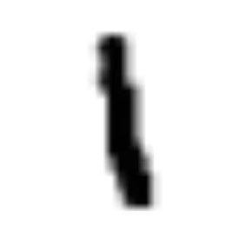
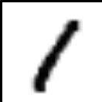
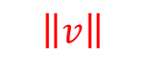
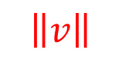
不变性 (Invariance) VS 同变性(Equivariance)
大
8
8
$$\left\|v\right\|$$
$$\left\|v\right\|$$
Pooling
可以不一样
2
4
5
6
8
2
4
5
6
8
2
4
5
6
8
8
4
5
6
2
NN
NN
NN
NN
CapSule
Invariance
Equivariance

Slide 11
大纲
胶囊网络的前世今生
卷积网络的局限性
胶囊网络的介绍
胶囊网络在文本分类的探索
论文方案
个人方案

Slide 12
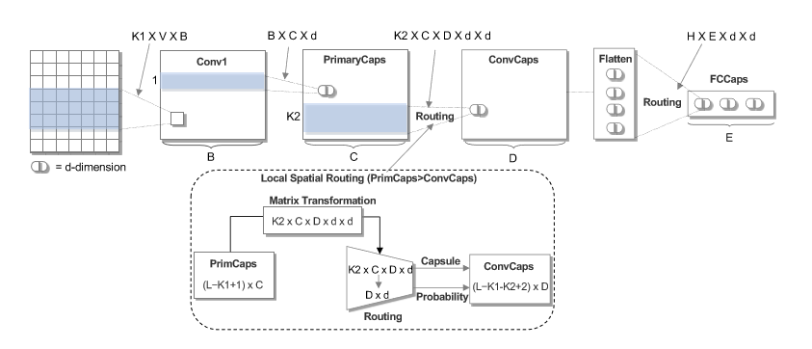
《InvestigatingCapsuleNetworkswithDynamicRoutingfor TextClassiﬁcation》

Slide 13
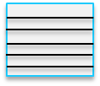
个人实现方案
从
16
清
Capsule
3
远
出
差
Backward
Forward
Characters
Embedding
Feature Layer
Capsule Network

Slide 14
结果对比
模型 | Accuracy | Precision | Recall
Adv-LSTM | 0.9943 | 0.9904 | 0.9957
Bi-LSTM | 0.9914 | 0.9923 | 0.9904
FastText |  | 0.9973 | 0.9973
TextCNN | 0.9829 | 0.9812 | 0.9852
Transformer | 0.9922 | 0.9918 | 0.9924
Capsule+CNN | 0.9799 | 0.9807 | 0.9826
Capsule+Gru | 0.9944 | 0.9951 | 0.9942
Tips：
在公司数据集上,1800数据
训练集80%，测试集20%

Slide 15
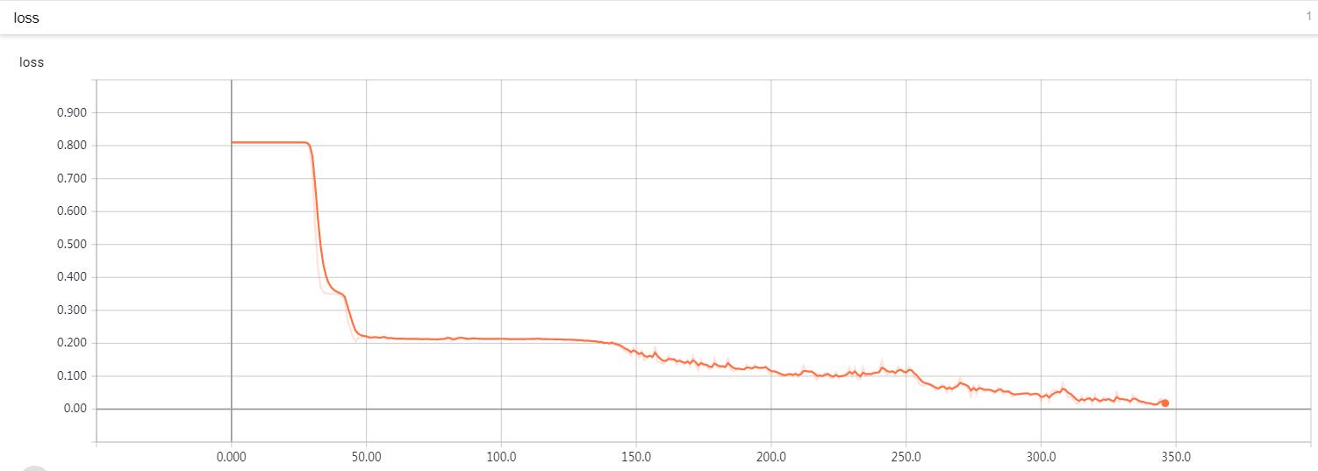
尚待验证
初始阶段不收敛的原因是？？？
泛化能力？？？

